Slide 1


Soutenance P2
février 2023

Slide 2

Introduction
Le mail à Cécile
Les 5 Graphiques
Le rapport Excel

Slide 3
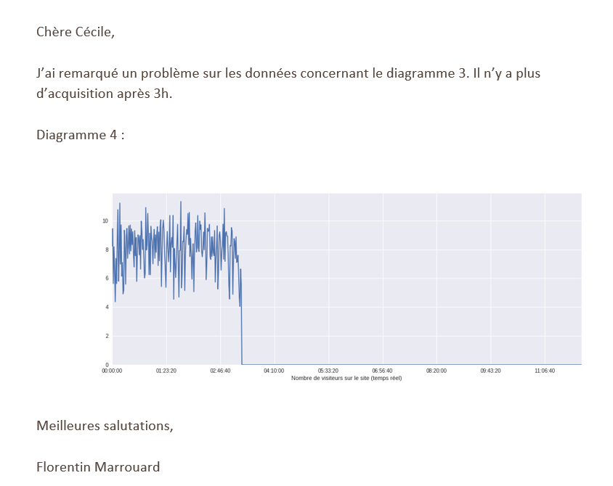
Notes:
Sur cette diapo, vous pouvez voir la réponse du mail de Cécile, où je lui est remonté un problème sur le graphique qui permet de voir le nombre de visiteurs sur le site en temps réel.
Celui-ci à eu une coupure d’acquistion au environ de 3h du matin, ce qui explique le nombre de client qui tombe à 0

Slide 4
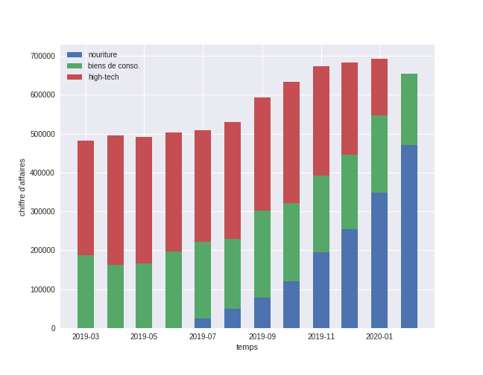
Évolution du chiffre d'affaires par catégories

Slide 5
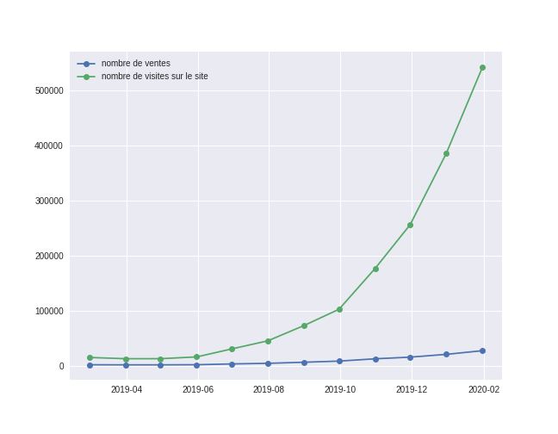
Évolution du panier client en fonction du temps sur le site
Notes:
Sur ce graphique vous pouvez voir le nombre de visites sur le site ainsi que le nombre de ventes, une bulle correspond à un mois.
Nous pouvons constatez sur ce graphique que l’écart entre les visites sur le site par rapport aux nombres de ventes augmentent.
Les visiteurs ne trouvent pas ce dont ils ont besoin sur le site ou il n’est pas attrayant .

Slide 6
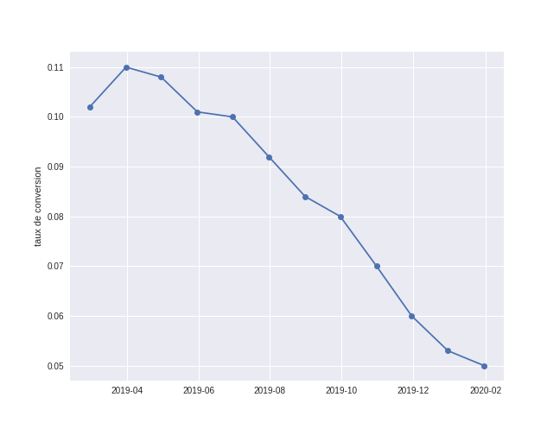
Notes:
Sur ce graphique vous pouvez constatez ce que nous venons de voir précedement.
Pour rappel le taux de conversion c’est combien de personne achète sur le site par rapport aux nombre de visites sur le site.
Nous pouvons voir que le taux de conversion continue de baisser

Slide 7
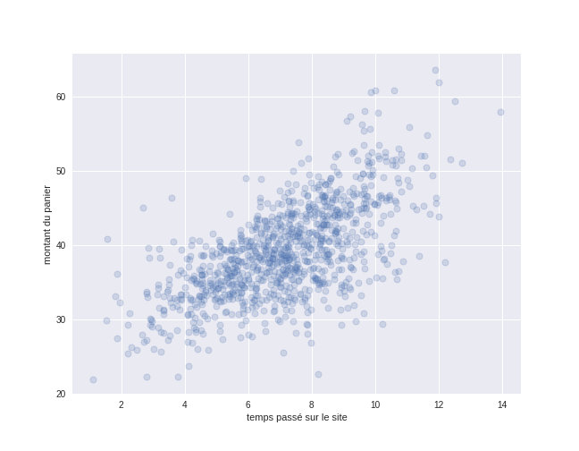
Montant du panier
Notes:
Sur ce graphique vous pouvez voir une concentration des points
La durée passé sur le site est dans l’intervalle (4-10 minutes)
Et le panier moyen est d’environ (30-40€)

Slide 8
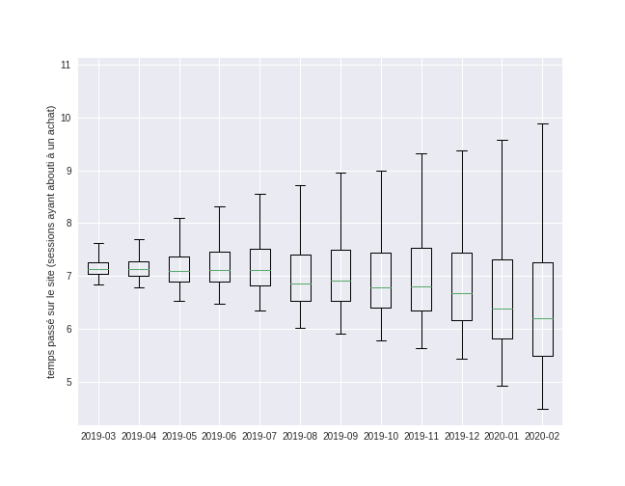
Évolution du temps passé sur le site (boîte à moustaches)
Notes:
Médiane diminue et l’écarts-type (variance) augmente

Slide 9
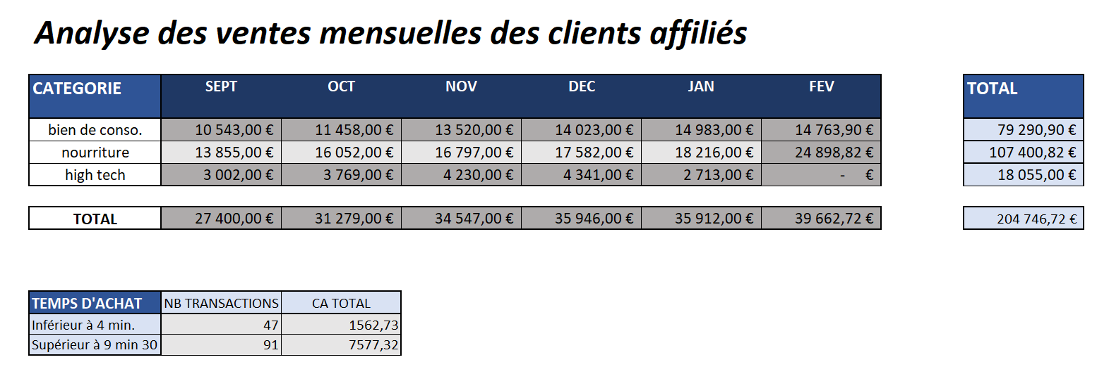
Dashboard

Slide 10
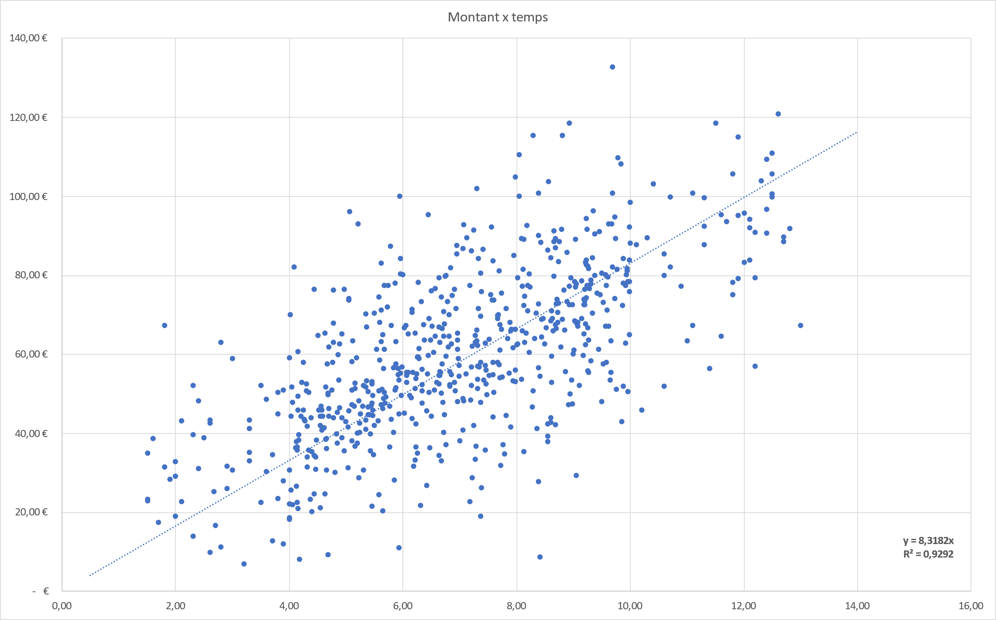

Slide 11
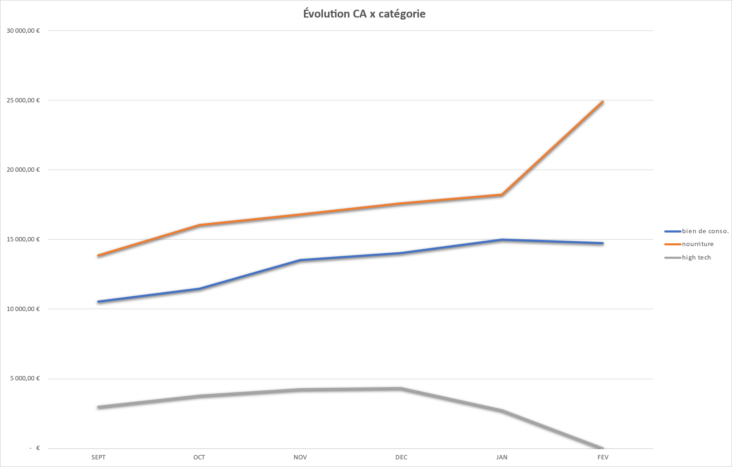

Slide 12
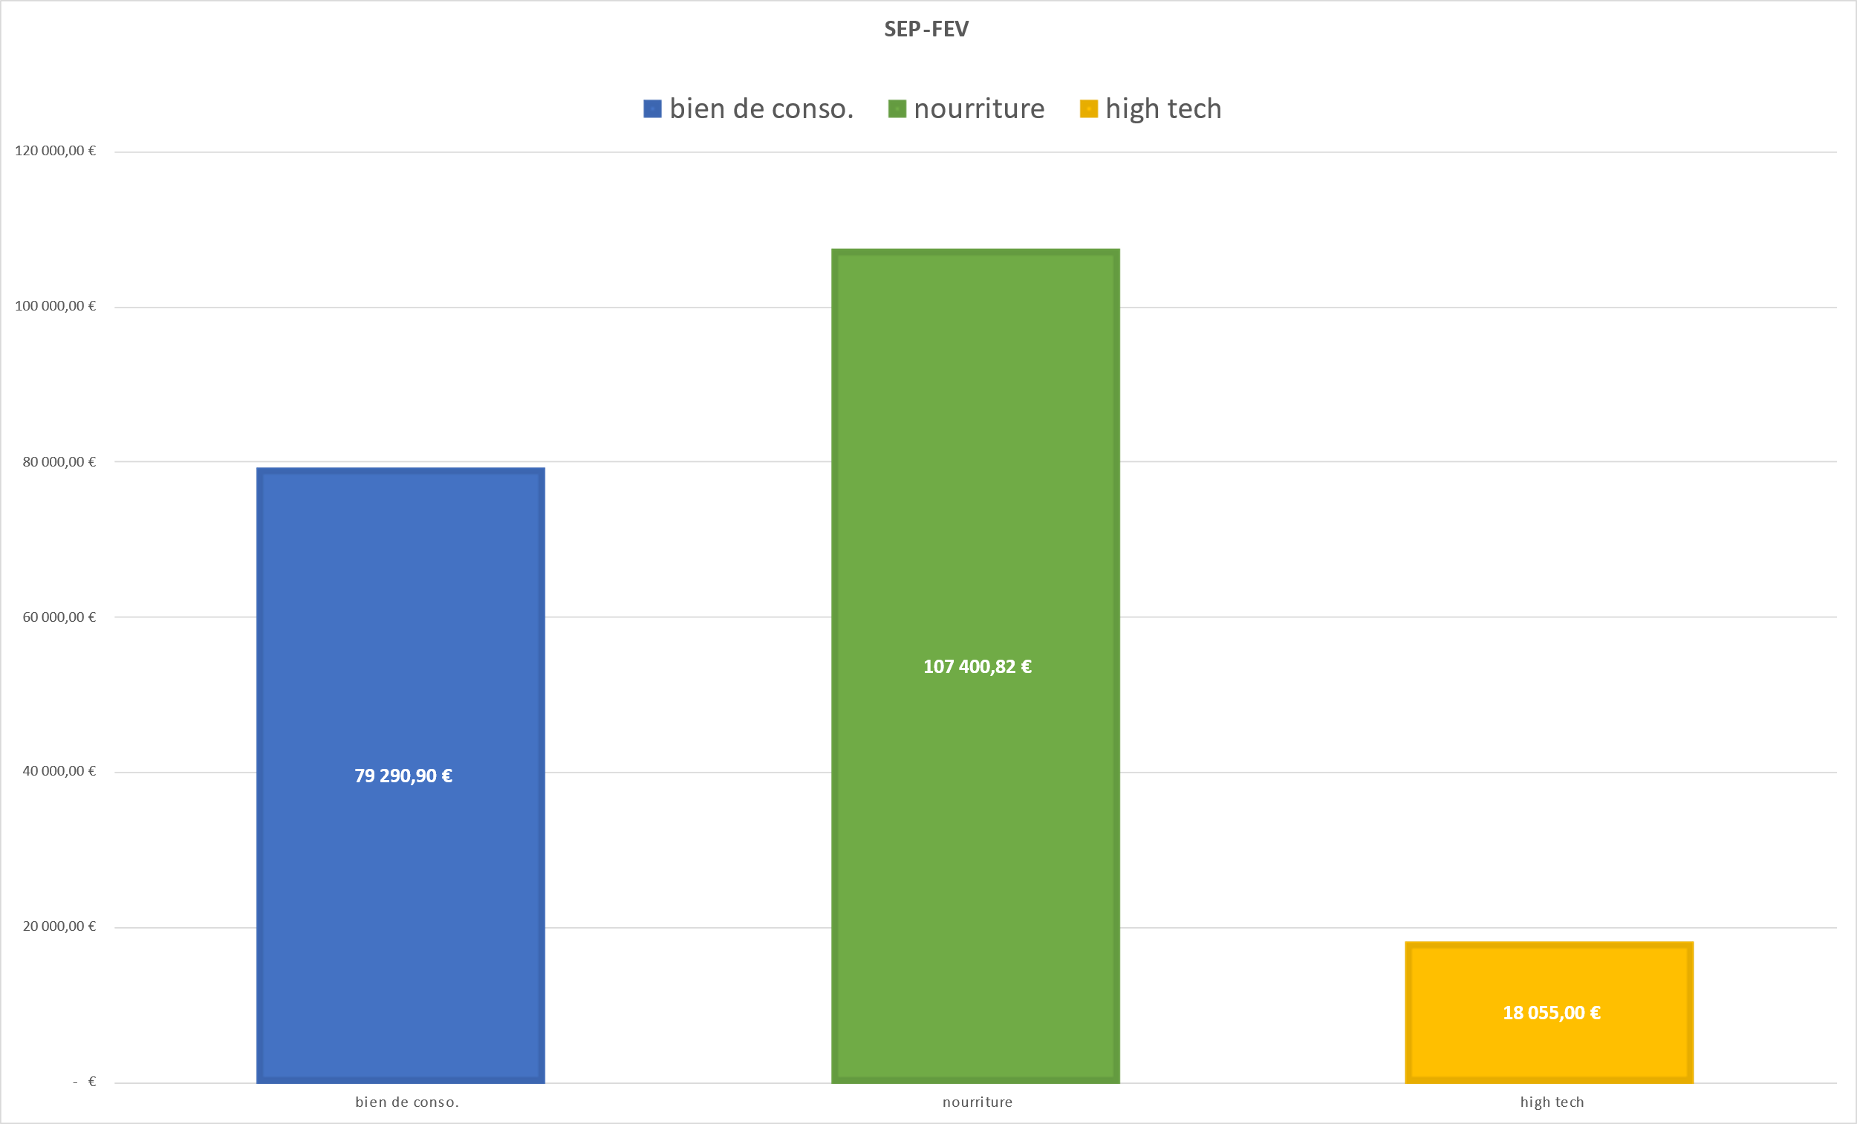

Slide 13
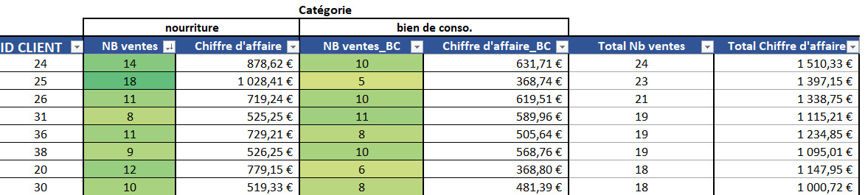
Client X Catégorie

